Slide 1
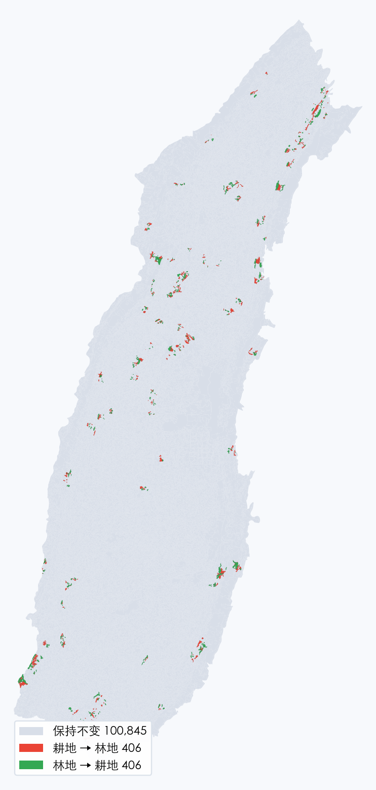
GIS Data Agent
Gemma 4 驱动的受控空间决策 Agent
让自然语言问题落到
可执行、可审计、可复用的 GIS 行动
问
→
算
→
验
→
记
90.4%
30/30
硬约束校验
CQ-125
Gemma 4 + ADK
真实 MPC 规划
101,657 条空间记录
坡度 -0.608%
周宁 · Gemma 4 AI Agent 赛道 A 决赛
县域耕地空间优化引擎 · 真实 MPC 规划产物
01
Notes:
0:00-0:30。开场：GIS Data Agent 不是会聊天的地图，而是把自然语言问题落到可执行、可审计、可复用 GIS 行动的受控 Agent。今天只展示两件事：高频空间问数，以及高价值县域规划。右侧不是示意图，是本次决赛版本真实 MPC 规划产物。

Slide 2
真实影响 30%
空间数据不是问答题，而是带约束的执行题
同一个 Agent 覆盖高频问数与低频高价值规划，但每一步都必须留下证据。
高频刚需
高价值决策
NL2Semantic2GeoSQL
县域耕地空间布局优化
空间距离、面积、SRID、geometry/geography、空间 join 去重，都会让普通 NL2SQL 的“看似正确”在执行时失败。
结果必须同时满足耕地面积不减少、坡度下降、连片度提升，并生成可交付的空间成果，而不是文字建议。
用户：GIS 分析师、空间数据库团队
用户：自然资源、国土规划、县域整治人员
目标
运行时
行动
校验
复用
Gemma 4
Google ADK
PostGIS / MPC 引擎
硬约束校验
已验证经验库
核心边界：模型负责选择和解释，确定性工具负责计算，治理代码决定结果能否保存和复用。
GIS Data Agent · Gemma 4 AI Agent Finals
02
Notes:
0:30-1:05。空间问数是高频刚需，难点不是生成 SQL，而是空间语义与真实执行。县域规划频率更低，但每次价值更高，必须满足业务硬约束并交付空间成果。架构上 Gemma 4 做决策，ADK 承载原生函数调用，PostGIS 与县域耕地空间优化引擎做确定性计算，硬约束校验决定结果能否进入已验证经验库。

Slide 3
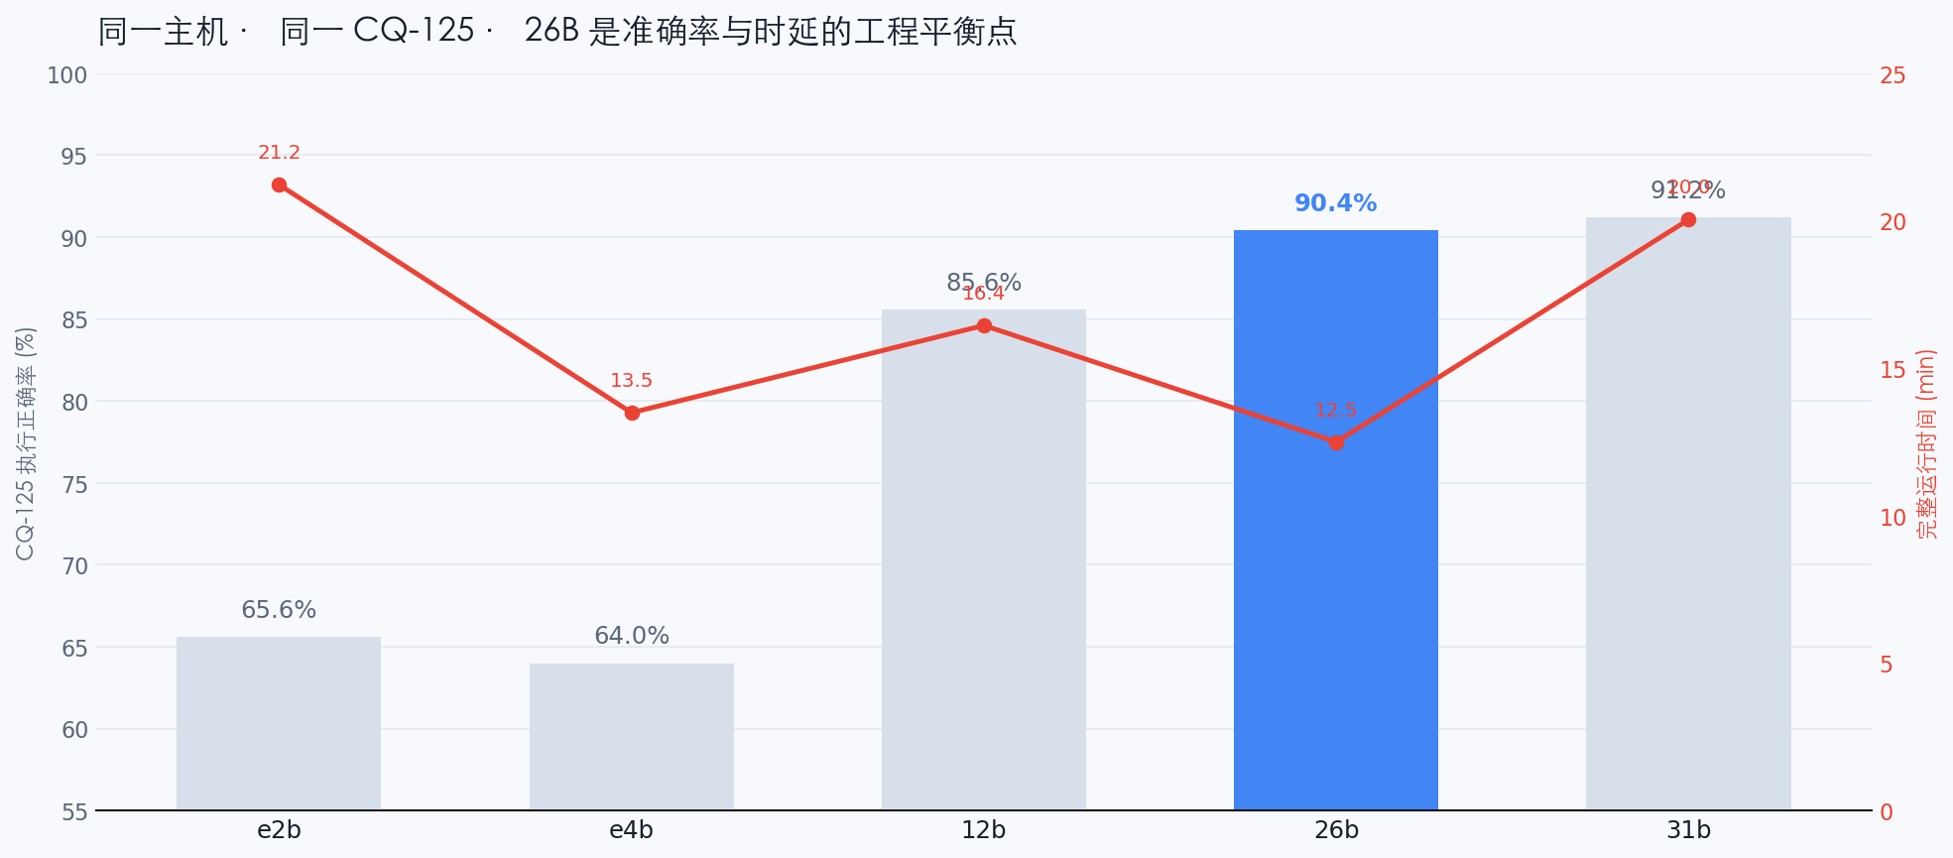
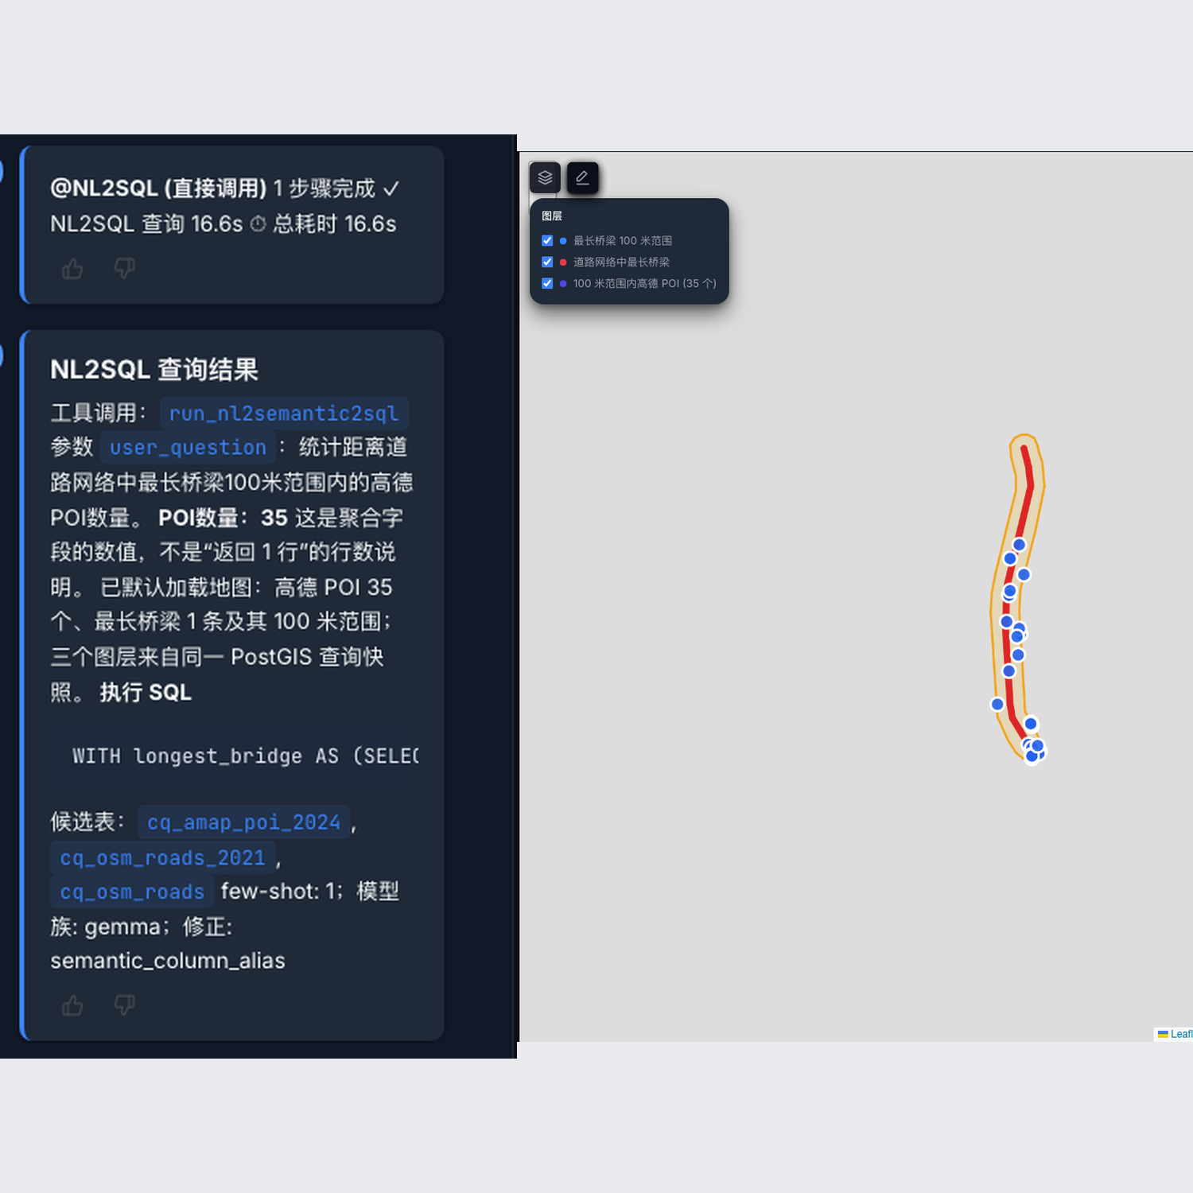
Demo 1 · 0:50
NL2Semantic2GeoSQL：不是生成 SQL，而是让空间语义真正执行
同一 CQ-125 基准选模型；现场锁定一个问题、一段 GeoSQL、一个可核查地图结果。
锁定问题
最长桥梁 100 米范围内有多少高德 POI？
语义 / Schema Grounding → Gemma 4 生成 GeoSQL → 只读执行 → 地图核验
ST_DWithin(...::geography, 100)
35 + 地图
Gemma 4 26B：113/125 = 90.4% · 只比 31B 少 1 题，约快 37.6%
03
GIS Data Agent · Gemma 4 AI Agent Finals
03
GIS Data Agent · Gemma 4 AI Agent Finals
证据：CQ-125 模型选型 + 锁定 PostGIS 演示快照
Notes:
1:05-1:55。这里先播放约 35 秒锁定视频，或直接展示结果。问题是最长桥梁 100 米范围内有多少高德 POI。系统先做语义与 schema grounding，再由 Gemma 4 生成 GeoSQL，关键是 geography 米制距离和只读执行；结果为 35，并自动加载同一 PostGIS 查询快照的桥梁、百米范围和 35 个 POI。模型不是凭印象选的：同一 CQ-125 上 26B 为 113/125，只比 31B 少一题，但完整运行约快 37.6%。

Slide 4
Demo 2 · 1:30
Gemma 4 + 地理空间世界模型领域原型
县域耕地空间优化引擎预测行动后果并搜索方案；Gemma 4 + ADK 负责目标理解、工具决策与闭环控制。
LLM 控制面 · Gemma 4 + ADK · 6 次函数调用
1
状态检查
观察版本
真实 MPC 规划
2
资源检查
判断复用
101,657
输入空间记录
3
经验召回
注入上下文
53,004
环境图斑
4
MPC 规划
执行空间行动
2,640
空间块
5
硬约束审计
独立验收
406
双向置换
6
经验写入 / 人工
按结果分支
GWM 领域原型 · S 空间状态 + A 候选置换 → Tθ 转移预测 → MPC 搜索 → 校验
+1.936 ha
耕地面积
-0.608%
平均坡度
+0.0202
连片度
+35.13 ha
百亩方
04
GIS Data Agent · Gemma 4 AI Agent Finals
04
GIS Data Agent · Gemma 4 AI Agent Finals
当前边界：领域化、基于模型的空间规划原型，不等同于完整通用 GWM
Notes:
1:55-3:25。现场运行成功链或播放约 70 秒同版本视频。Gemma 4 通过 Google ADK原生函数调用检查版本与资源、召回经验，并根据观察选择快速 MPC 路径；硬约束审计通过才写入已验证经验库，失败只允许重规划一次，再失败转人工。空间算法使用学习型状态转移模型集成预测候选行动，再由 MPC 搜索，确定性 Python 负责数值计算。Paper9不是完整 GWM，而是它的领域原型：图斑与空间块构成状态，地类置换构成行动，学习型转移模型预测行动后果，MPC 消费这些预测并搜索方案。县域耕地空间优化引擎的内部研发代号是 Paper9，但主路演统一使用业务名称。本次真实运行处理 101,657 条输入、53,004 个环境图斑、2,640 个空间块，完成 406 对置换；耕地面积不减少，坡度下降，连片度和百亩方面积提升。A/B/C/D 是算法阶段，不冒充 Gemma 4 动态规划。

Slide 5
证据 · 1:00
这不是一次成功 Demo，而是一套分层证据
模型编排、算法运行、工程质量和历史环境记录分别证明不同问题。
30/30
236
3/3
硬约束校验
Gemma 4 + ADK
镜像运行时测试
容器 healthy
真实 MPC 规划
三场景各 10 次
另有 6 交付 + 52 兼容
app / PostGIS / Redis
1 次规划 + 空间产物
可靠性基线：成功、恢复、停止都可重复
真实环境可行性：证据分层
首次通过
6 次函数调用
10/10
7.97 s
历史版本：内部交接材料记录在目标内网使用真实权威数据完成全流程。
当前版本：0.3.3 / 2.2.3 本机 MPC 完成；
硬约束校验通过。
版本不兼容
2 次调用 → 停止
10/10
3.24 s
一次重规划
8 次函数调用
10/10
13.57 s
历史记录 ≠ 当前部内复测 ≠ GIS Data Agent 生产部署
30/30 Wilson 95% CI：88.65%–100% · 工具响应为确定性替身
05
GIS Data Agent · Gemma 4 AI Agent Finals
05
GIS Data Agent · Gemma 4 AI Agent Finals
证据分类相互独立；详见 claim_register.md
Notes:
3:25-4:20。这不是一次跑通就算完成。Gemma 4 与 ADK 在首次成功、版本阻断和一次恢复三个分支各跑十次，30/30 通过；Wilson 区间说明我们没有把它夸大成普遍 100%。工程侧分为 236 个镜像运行时测试、6 个宿主交付契约、52 个兼容测试和三个健康容器；这些范围不同，不能混成一个总数。真实环境证据也严格分层：历史内网记录证明底层耕地优化引擎的工程可行性，当前 v2.2.3 本机运行证明适配与 MPC 规划，不把两者混成生产验收。

Slide 6
下一代空间智能体：LLM + GWM
语言智能负责理解与协同，地理空间世界模型负责推演行动后果。
Gemma 4 + ADK
GWM
规划器
审核控制
理解目标
选择工具
人机协同
→
表示空间状态
预测行动后果
反事实推演
→
MPC / 搜索
方案比较
行动选择
→
规则校验
证据边界
保存 / 人工
今天已验证
空间问数 + GWM 领域原型 + 硬约束校验 + 已验证经验
路线：多尺度状态 · 多行动动力学 · 长期/不确定性推演 · 因果校准 · 证据校验
06
Notes:
4:20-4:40。总结：我们的目标不是不断给 LLM 增加 GIS 工具，而是走向 LLM + GWM。Gemma 4 与 ADK 负责理解目标、选择工具和人机协同；GWM 负责表示空间状态、预测行动后果和反事实推演；MPC 消费预测做方案选择，审核机制决定能否保存。今天已经验证空间问数、GWM 领域原型和受控闭环，下一步扩展多尺度、多行动、长期与不确定性推演。谢谢。

Slide 7
Q&A 附录
Gemma 4 真的在规划，还是 Python 固定流程？
直接结论：Gemma 4 规划工具调用与恢复分支；确定性代码负责空间数值计算。
Agent 规划 · Gemma 4 + ADK
模型动态选择
算法规划 · 县域耕地优化引擎
确定性执行
理解目标
版本资源
检查
召回经验
选择工具
观察后分支
S
Tθ
MPC
校验
空间状态
预测后果
搜索方案
验收成果
可停止 · 可保存 · 可重规划一次 · 可转人工
A/B/C/D 是算法阶段，不冒充 LLM 动态规划
2 次调用
版本不兼容 → 停止
6 次调用
首次审计通过 → 保存
8 次调用
审计失败 → 一次恢复
A1
GIS Data Agent · Gemma 4 AI Agent Finals
A1
GIS Data Agent · Gemma 4 AI Agent Finals
边界：Gemma 4 决策工具与分支；GIS 数值由确定性工具计算
Notes:
结论先说：两层规划。Gemma 4 通过 ADK 根据版本、资源、经验和审计反馈选择下一工具与停止条件；县域耕地优化引擎则用状态转移模型和 MPC 做空间数值规划。三个 2/6/8 次调用分支已分别重复验证，但 A/B/C/D 仍是确定性算法阶段。

Slide 8
Q&A 附录
县域耕地优化引擎是不是地理空间世界模型？
直接结论：它是领域化 GWM 原型，不是完整通用地理空间世界模型。
空间状态 S
转移模型 Tθ
规划器 MPC
治理外环
图斑 · 空间块
地类 · 坡度
学习型模型集成
预测行动后果
消费预测
比较候选方案
硬约束审计
保存 / 转人工
今天已经具备
距离完整 GWM 还缺
状态表示 · 学习型转移预测 · MPC 搜索
硬约束校验 · 已验证经验闭环
多尺度 / 多行动 · 长期推演与不确定性
因果校准 · 跨区域验证
A2
GIS Data Agent · Gemma 4 AI Agent Finals
A2
GIS Data Agent · Gemma 4 AI Agent Finals
内部研发代号 Paper9；MPC 是世界模型的消费者，不是世界模型本身
Notes:
严格地说，它不是完整 GWM，而是领域化原型。图斑和空间块构成状态，学习型状态转移模型集成预测候选行动的后果，这一部分是 GWM 动力学内核的雏形；MPC消费预测并搜索方案，硬约束校验负责验收。下一步还要补齐多尺度、多行动、长期不确定性推演、因果校准和跨区域验证。

Slide 9
Q&A 附录
结果为什么可信，失败时怎么办？
直接结论：模型编排、真实算法和约束校验分别验证；任何一层失败都不会冒充成功。
模型编排证据
真实算法证据
治理证据
30/30
406 对置换
硬约束校验通过
首次成功 / 版本阻断 / 一次恢复
Wilson 95% CI：88.65%–100%
101,657 条输入 · 真实 MPC
面积不减 · 坡度下降 · 连片度提升
产物完整才保存经验
失败 → 重规划一次 → 转人工
边界：30/30 验证的是 Gemma 4 + ADK 编排；真实 MPC 运行另行验证，二者不混算。
A3
GIS Data Agent · Gemma 4 AI Agent Finals
A3
GIS Data Agent · Gemma 4 AI Agent Finals
任何版本不兼容、二次审计失败或空间产物缺失均安全停止
Notes:
可信性不是一个数字。三十次真实 Gemma 4 加 ADK 运行验证工具编排；本机真实 MPC运行验证算法和空间产物；硬约束校验决定能否保存。三十次使用确定性工具替身，不等于三十次算法重跑。任何版本、审计或产物失败都会停止，最多恢复一次后转人工。

Slide 10
Q&A 附录
真实落地证据是什么，哪些还没有证明？
直接结论：需求、规模、历史环境与当前运行均有证据；生产成效仍需继续量化。
真实需求
GIS 分析师的高频空间问数；自然资源与县域整治人员的高价值布局优化
受众清晰
当前规模
101,657 条输入空间记录；CQ-125 可复核空间 SQL 基准
可量化
历史环境
底层引擎旧版本的内部交接材料记录：曾在目标内网以真实权威数据完成全流程
工程可行性
当前运行
0.3.3 / 2.2.3 本机真实 MPC、地图、图文 PDF、硬约束校验和经验保存
当前可运行
尚未证明：v2.2.3 部内复测或生产验收、全国泛化、公开用户数、节省工时与人工修订率。
A4
GIS Data Agent · Gemma 4 AI Agent Finals
A4
GIS Data Agent · Gemma 4 AI Agent Finals
历史内网记录 ≠ 当前版本部内复测 ≠ GIS Data Agent 生产部署
Notes:
已证明的是问题真实、受众明确、规模可量化、底层旧版本有历史内网工程记录，以及当前版本能在本机完成真实 MPC 闭环。没有证明的是当前版本已部内复测或生产验收，也没有公开用户数、节省工时和人工修订率，所以这些指标不会编造。

Slide 11
Q&A 附录
如何落地、扩展，并保证工程质量？
直接结论：主链本地可运行、接口按区域解耦、质量检查和演示降级均已文档化。
236
6
52
3/3
镜像运行时测试
宿主交付契约
接口兼容测试
核心容器 healthy
2026-07-30 决赛基线
2026-07-30 决赛基线
2026-07-30 决赛基线
2026-07-30 决赛基线
本地落地
按区域扩展
质量与演示
• Gemma 4 + ADK 主链
• PostGIS + 优化引擎离线
• 地图与 5 页图文 PDF
• 数据契约 / 坐标 / 编码检查
• 区域适配器与工具接口解耦
• 新区域独立硬约束校验
• Ruff / 编译 / 构建 / CI
• 版本不兼容与缺产物安全停止
• 实时 → 视频 → 封存产物
Google 栈口径：ADK 是已验证主运行时；AlphaEarth 仅 Tech Preview；OKF 仅知识交换 sidecar。
A5
GIS Data Agent · Gemma 4 AI Agent Finals
A5
GIS Data Agent · Gemma 4 AI Agent Finals
Google 技术的深度、必要性和证据比 Logo 数量更重要
Notes:
当前主链可本地运行，并按数据契约、区域适配器和工具接口解耦扩展。工程证据分为 236 个镜像运行时测试、6 个宿主交付契约和 52 个接口兼容测试，不能直接混成一个总数。ADK 已进入主链；AlphaEarth 和 OKF 只作为未来扩展，不冒充现有能力。

